Slide 1
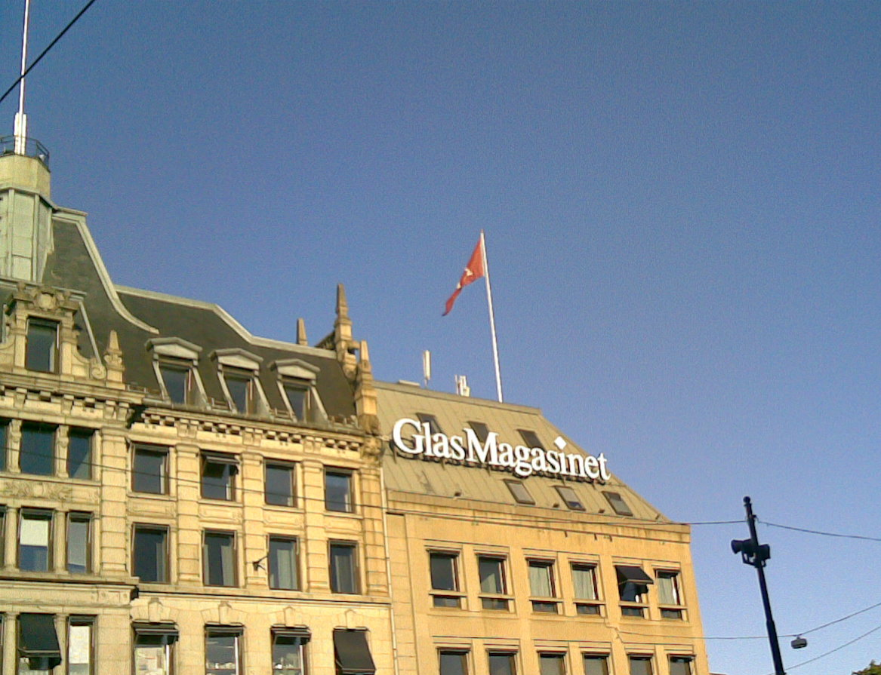

Slide 2
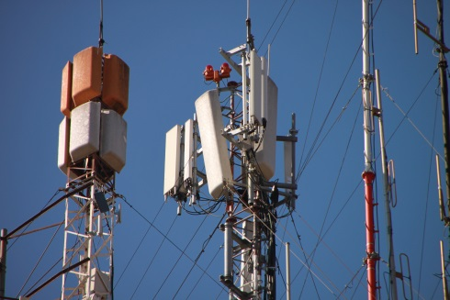
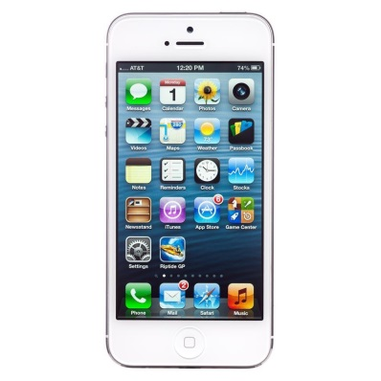
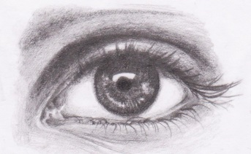
Kva er dekning?
Ei lyspære sender ut lys.
Ein basestasjon sender og mottar mikrobølger.
Mikrobølger stråler ut på samme måte som lys, men dei er ikkje synlege for auget.
Mikrobølger må treffe antenna på telefonen for at det skal vere dekning.
Lysstråler må treffe auget ditt for at du skal sjå.

Slide 3
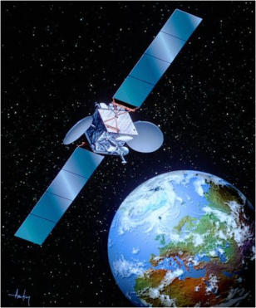
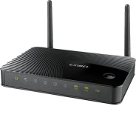
Satellitt
Tilgang til internett.
Rekkevidde: store landområde
Fire kategoriar trådlaus kommunikasjon:
Ute
Direkte kommunikasjon
Rekkevidde:
Bluetooth: ca. 100 m
NFC: ca. 20 cm
Småcelle (wifi)
Tilgang til internett.
Rekkevidde: innan huset
Storcelle (4G/5G)
Tilgang til internett.
Rekkevidde: avhengig av teneste.
Maks. 35 km

Slide 4
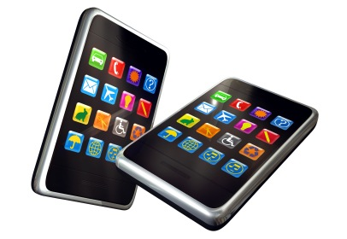
Korleis sendast informasjon på internett?
Vi kan sende bilete, tekst, tal,
lyd eller video, men det er ikkje
sjølve biletet eller teksten som
blir send.
Korleis blir informasjon
send frå min telefon til
din telefon?
Informasjon må bli omsett til ein binær kode
for å bli send trådlaust eller med kabel.

Slide 5
All informasjon som datamaskiner handterer er bygde opp av to tal, 0 og 1
0-ere og 1-ere kan overførast trådlaust eller med kabel.

Slide 6
ASCII-kode
Binært | Desimal | Grafisk
01000001 | 65 | A
01000010 | 66 | B
01000011 | 67 | C
01000100 | 68 | D
01000101 | 69 | E
01000110 | 70 | F
01000111 | 71 | G
01001000 | 72 | H
01001001 | 73 | I
01001010 | 74 | J
01001011 | 75 | K
01001100 | 76 | L
01001101 | 77 | M
01001110 | 78 | N
01001111 | 79 | O
01010000 | 80 | P
01010001 | 81 | Q
01010010 | 82 | R
01010011 | 83 | S
01010100 | 84 | T
01010101 | 85 | U
01010110 | 86 | V
01010111 | 87 | W
01011000 | 88 | X
01011001 | 89 | Y
01011010 | 90 | Z
01011011 | 91 | Æ
01011100 | 92 | Ø
01011101 | 93 | Å
Melding frå lærar med bruk av ASCII-kode:
som binær streng:
Finn fram elevarka med ASCII-kodeark. Ha blyant/penn klar.
som bokstavar:
Noter den binære strengen som lærer sender.
Melding til elev
Bokstavar du skal sende
Melding som binær streng:
Melding frå elev
Melding du mottar
Bokstavar send frå mottakar

Slide 7
ASCII-kode
Binært | Desimal | Grafisk
01000001 | 65 | A
01000010 | 66 | B
01000011 | 67 | C
01000100 | 68 | D
01000101 | 69 | E
01000110 | 70 | F
01000111 | 71 | G
01001000 | 72 | H
01001001 | 73 | I
01001010 | 74 | J
01001011 | 75 | K
01001100 | 76 | L
01001101 | 77 | M
01001110 | 78 | N
01001111 | 79 | O
01010000 | 80 | P
01010001 | 81 | Q
01010010 | 82 | R
01010011 | 83 | S
01010100 | 84 | T
01010101 | 85 | U
01010110 | 86 | V
01010111 | 87 | W
01011000 | 88 | X
01011001 | 89 | Y
01011010 | 90 | Z
01011011 | 91 | Æ
01011100 | 92 | Ø
01011101 | 93 | Å
Melding frå lærar med bruk av ASCII-kode:
som binær streng:
Vi har nå send eit ord som alle dei med ASCII-koden kan lese.
0 | 1 | 0 | 0 | 1 | 0 | 0 | 0
0 | 1 | 0 | 0 | 0 | 0 | 0 | 1
0 | 1 | 0 | 1 | 0 | 1 | 1 | 0
som bokstavar:
H
A
V
Melding til elev
Bokstavar du skal sende
Melding som binær streng:
Melding frå elev
Melding du mottar
Bokstavar send frå mottakar

Slide 8
ASCII-kode
Binært | Desimal | Grafisk
01000001 | 65 | A
01000010 | 66 | B
01000011 | 67 | C
01000100 | 68 | D
01000101 | 69 | E
01000110 | 70 | F
01000111 | 71 | G
01001000 | 72 | H
01001001 | 73 | I
01001010 | 74 | J
01001011 | 75 | K
01001100 | 76 | L
01001101 | 77 | M
01001110 | 78 | N
01001111 | 79 | O
01010000 | 80 | P
01010001 | 81 | Q
01010010 | 82 | R
01010011 | 83 | S
01010100 | 84 | T
01010101 | 85 | U
01010110 | 86 | V
01010111 | 87 | W
01011000 | 88 | X
01011001 | 89 | Y
01011010 | 90 | Z
01011011 | 91 | Æ
01011100 | 92 | Ø
01011101 | 93 | Å
Melding frå lærar med bruk av ASCII-kode:
som binær streng:
som bokstavar:
Kvar for dykk: Finn eit ord på tre bokstavar og gjør om til ein binær streng.
Melding til elev
Bokstavar du skal sende
Melding som binær streng:
Jobb saman i par: Bruk lappane til å sende ordet.
Melding frå elev
Melding du mottar
Bokstavar send frå mottakar

Slide 9
Den binære koden vi sende no hadde kanskje ein hastigheit på 1 bit i sekundet.
Bit er ei grunnleggande eining for digital informasjon. Eininga har to mulege verdiar, 0 eller 1.

Slide 10
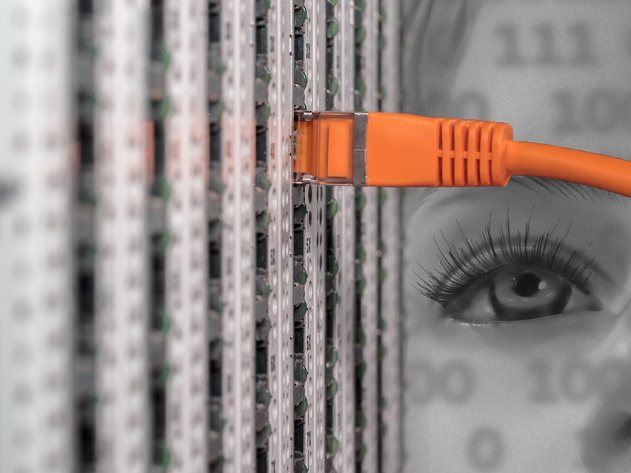
I dag er det mange som har 100 Mbit/s heime. Det er 100 000 000 bits kvart sekund.

Slide 11
Tilbake til oppdraget
Idékonkurranse frå Snakketøyet AS
Finn opp eit smart klesplagg som kommuniserer trådlaust med internett for å dekke eit behov.
Presenter idéen gjennom film eller biletserie.
Kva slags kommunikasjon treng plagget?

Slide 12
Satellitt
Tilgang til internett.
Rekkevidde: store landområde
Fire kategoriar trådlaus kommunikasjon:
Ute
Direkte kommunikasjon
Rekkevidde:
Bluetooth: ca. 100 m
NFC: ca. 20 cm
Småcelle (wifi)
Tilgang til internett.
Rekkevidde: innan huset
Storcelle (4G/5G)
Tilgang til internett.
Rekkevidde: avhengig av teneste.
Maks. 35 km

Slide 13
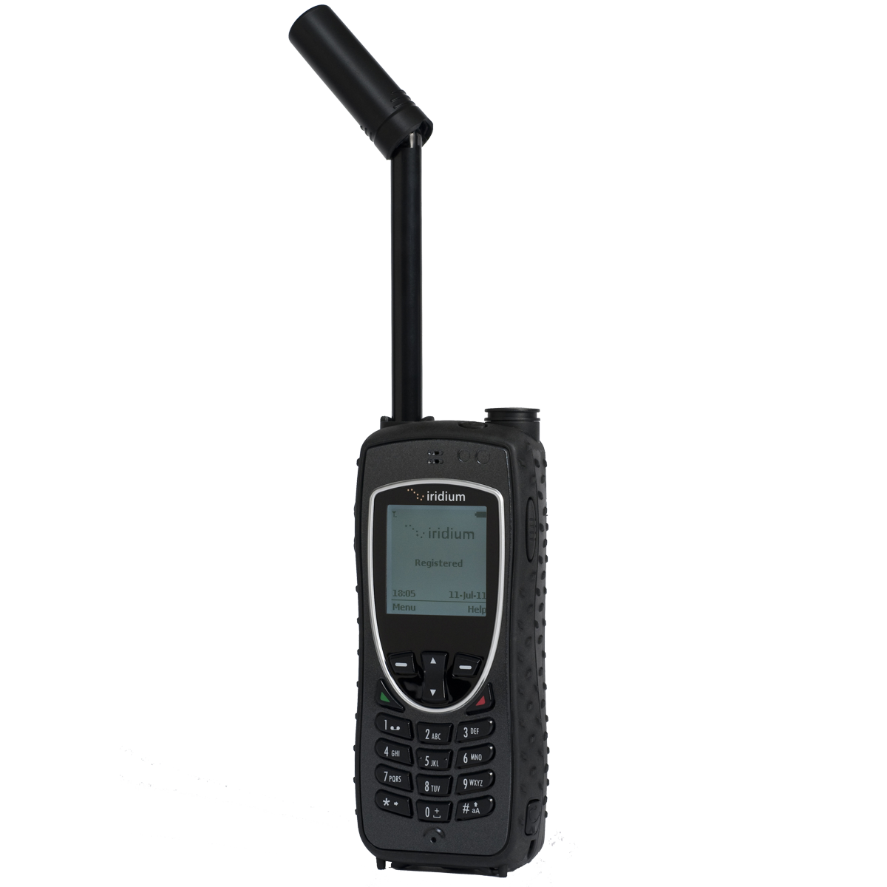
Eksempel: Satellittkommunikasjon krev meir energi og må ha større batteri

Slide 14
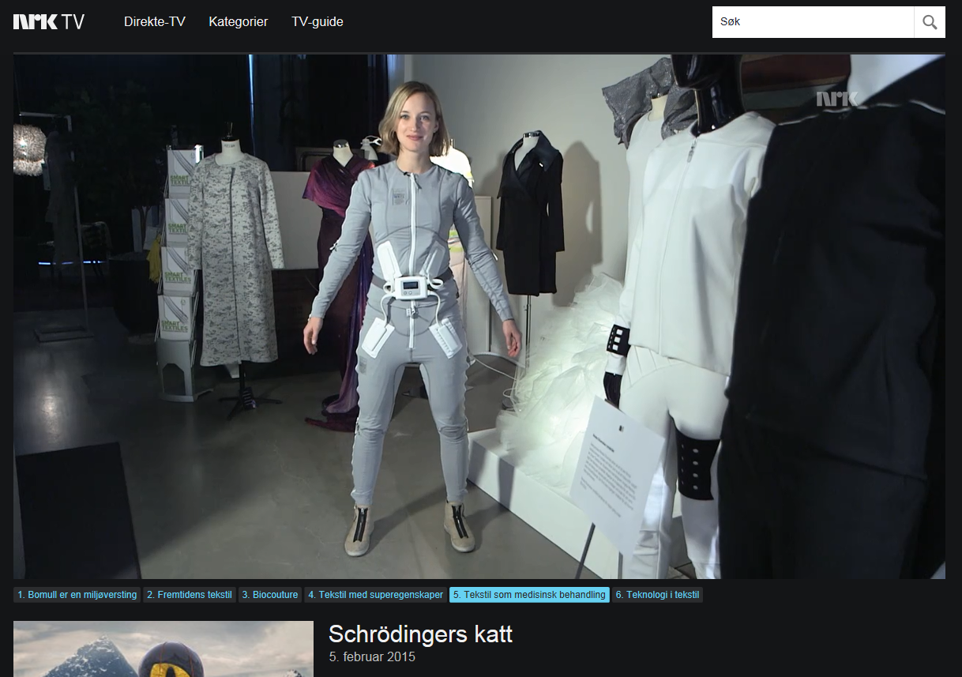
Nå skal vi se på eksempler på smarte plagg.

Slide 15
Oppdrag snakketøy
Bruk 5 minutt på å diskutere

Slide 16
I filmen såg vi at eit elektronisk plagg vart bruka for å behandle sjukdomsplager.
Helseopplysningar er sensitiv informasjon som ikkje framande skal ha tak i
Slik informasjon må derfor bli kryptert

Slide 17
De får no ein kryptert streng. Noter i elevarket Kryptert kode.
Kryptering

Slide 18
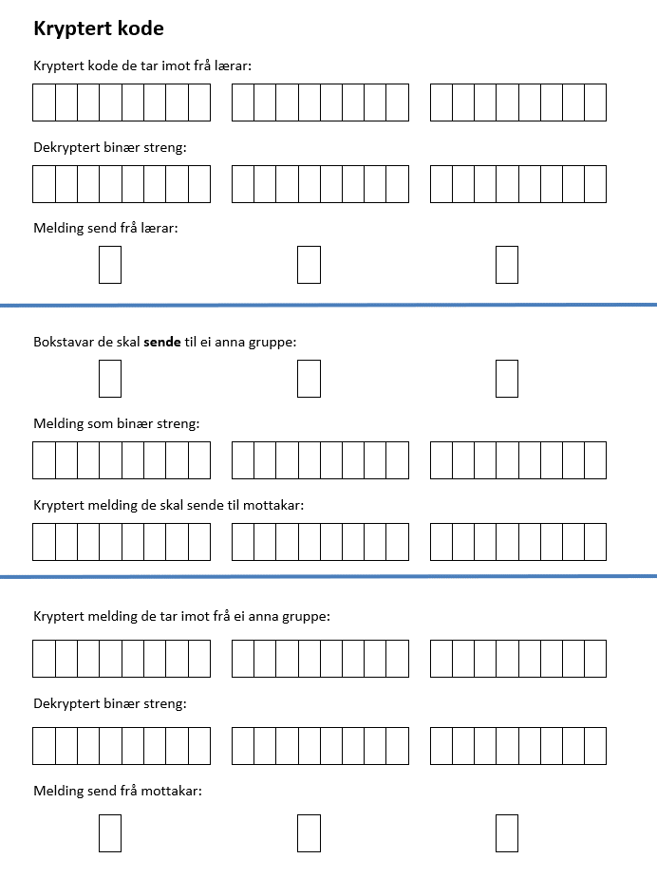
For å dekryptere må vi ha ein krypteringsnøkkel.

Slide 19
Krypteringsnøkkel
Byt om rekkefølga til to og to tal
Bruk krypteringsnøkkelen for å dekryptere ordet.
1 0 0 0 0 0 1 0
0 1 0 0 0 0 0 1

Slide 20
Lag din eigen krypteringsnøkkel
I par: Lag ein eigen krypteringsnøkkel og krypter eit ord på tre bokstavar.
Gi krypteringsnøkkel og kryptert streng til ei anna gruppe.

